Slide 1
Doelgroepen
Generatie Z

Slide 2
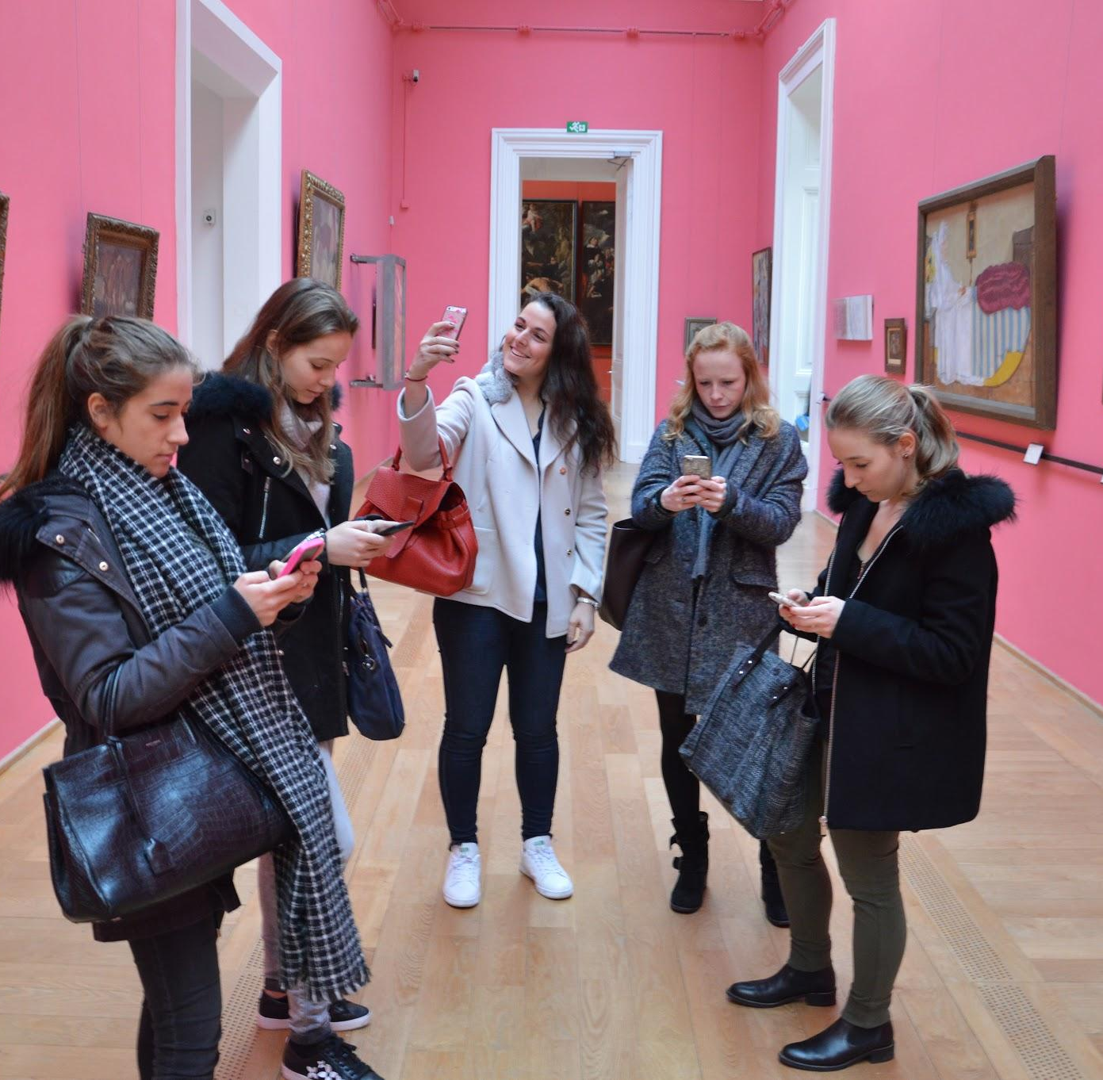
Workshopdoel
“Aan het einde van de workshop, heeft de deelnemer inzicht in wat generatie Z inhoudt en kan benoemen hoe men dit inzicht kan toepassen op de huidige onderwijssituatie.”

Slide 4
Vraag:
Wat kom je over mij te weten als je op mijn naam googlet?

Slide 5
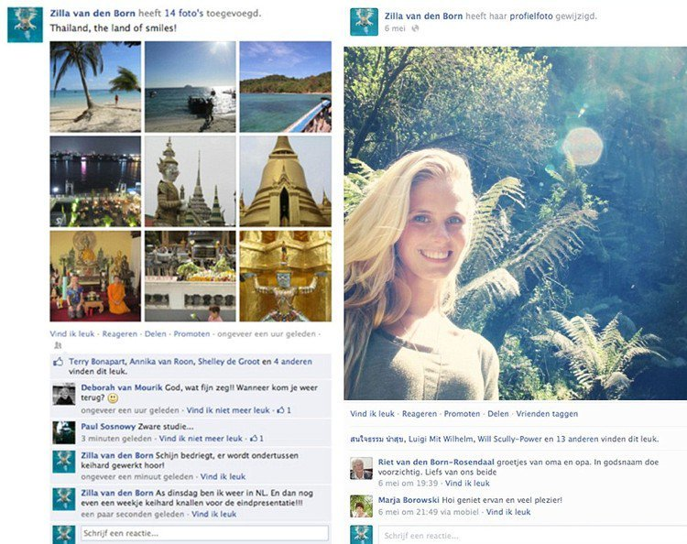
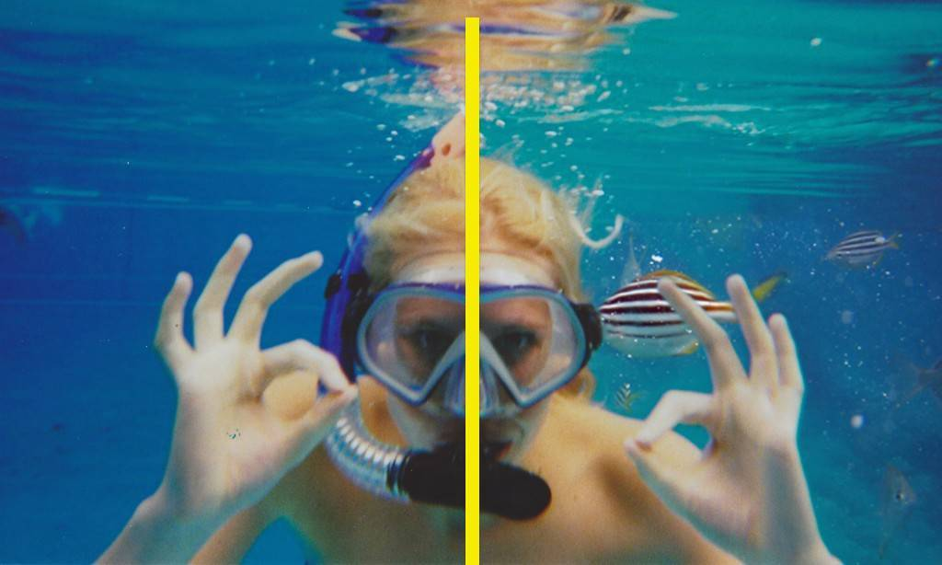
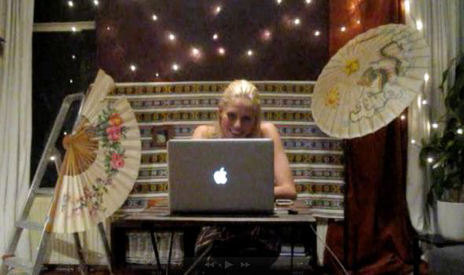
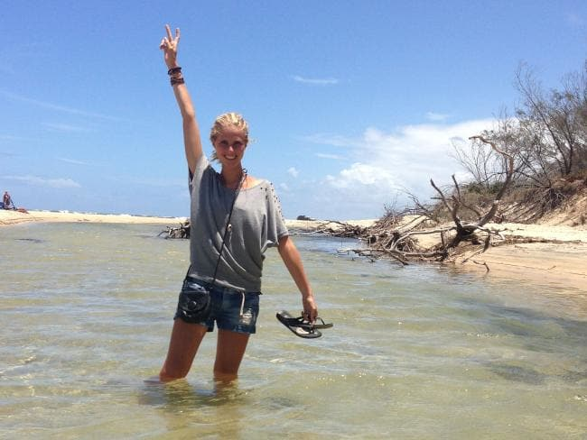
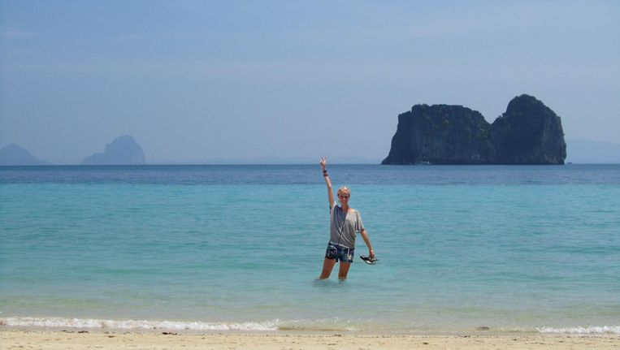

Slide 6
Stelling:
Mijn online status weerspiegelt de werkelijke ik

Slide 8
Stelling:
De jeugd van tegenwoordig is socialer door social media

Slide 9
Inhoud
Feiten
Wat staat Generatie Z te wachten?
Generatie Z in perspectief met andere generaties
Kenmerken Generatie Z
Maatschappelijke ontwikkelingen
Toekomst van het onderwijs?

Slide 10
Vraag:
Wat zijn volgens jullie de kenmerken van Generatie Z?

Slide 11
Stelling:
Jullie zijn hardwerkend, hebben een sterk aanwezig geweten, zijn ietwat angstig en neurotisch aangelegd en erg bezig met de toekomst.

Slide 12
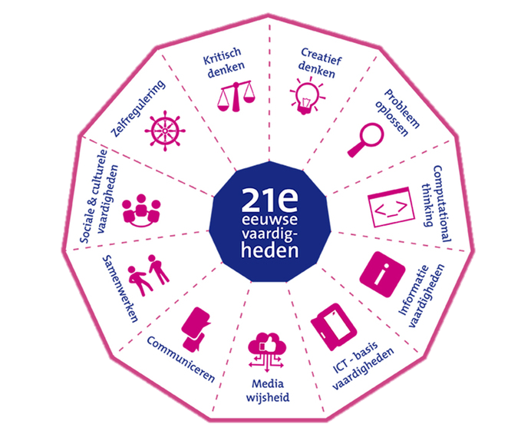
Vraag:
Welke vaardigheden van de 21st Century Skills beheerst Generatie Z?

Slide 13
Feiten
Geboren van 2000 - 2015
19,6% van de Nederlanders
24/7 informatie maatschappij
Netwerken zijn overal en altijd beschikbaar
Internet of things
Zappen en swipen door het leven
Gaming
Ahlers, Boender, 2016

Slide 14
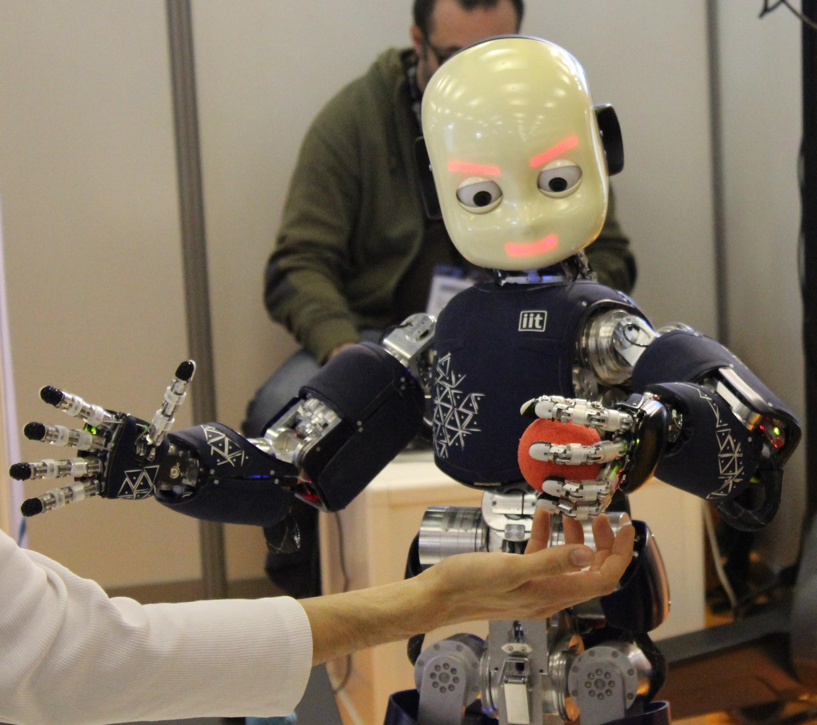
Wat staat Generatie Z te wachten?
Robotisering
Westerse wereld vergrijst en ontgroening
Globalisatie
Wegvallen van landsgrenzen
Toename van nationalisme
Nieuwe wereldleiders
Overvloed aan arbeidskrachten
Gebrek aan talent
Uitputting van natuurlijke bronnen
Ahlers, Boender, 2016

Slide 15
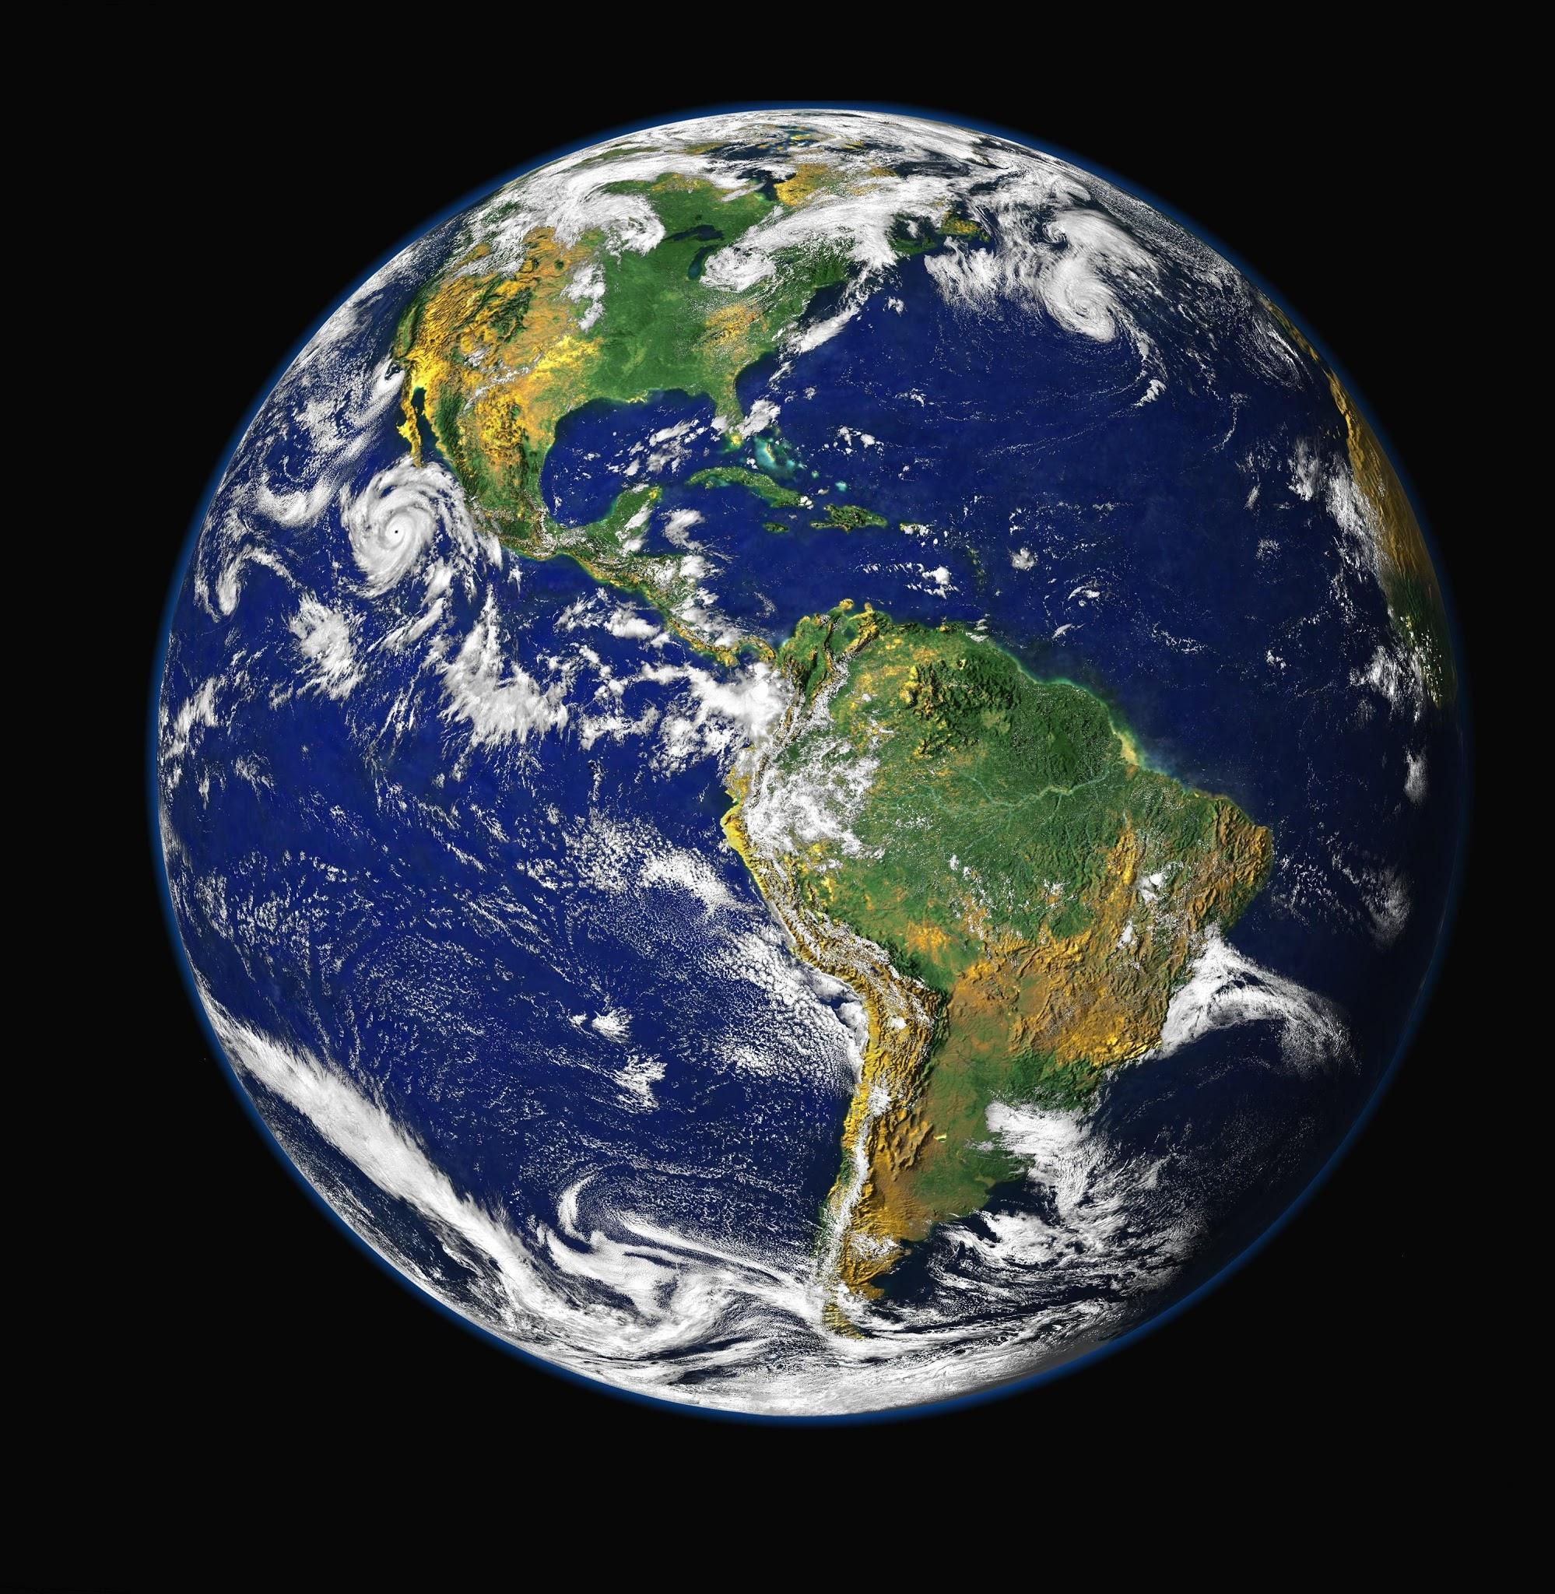
Generatie Z in perspectief
Protest generatie/ Baby Boomers (1941-1955)
Verloren generatie/ X (1956-1970)
Pragmatische generatie (1971-1985)
Grenzeloze generatie/ Y/ Millennials (1986-2000)
Generatie Z/ Digital Natives (2000 - ?)
Ahlers, Boender, 2016

Slide 16
NETWERKERS!
Ze zijn bij uitstek:

Slide 17
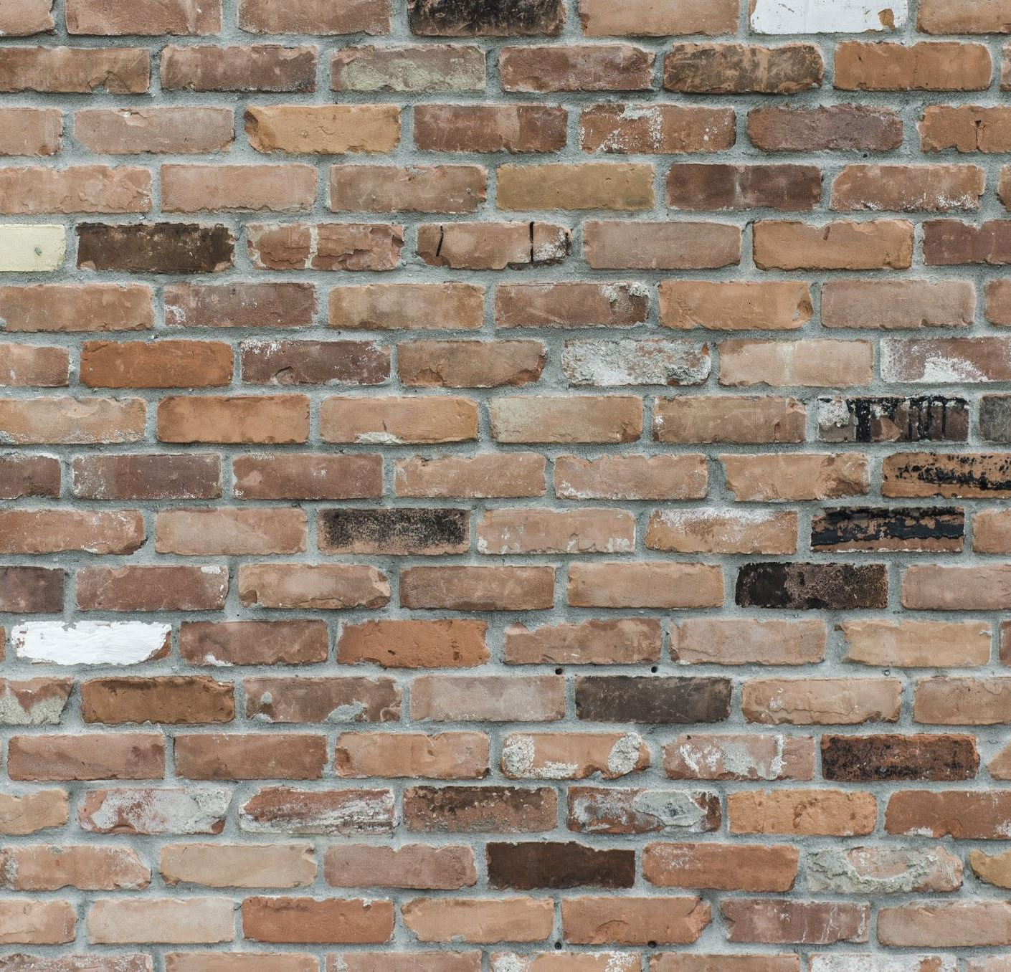
Persoons-
kenmerken Generatie Z
Dit doen ze door:
(Ongevraagd) te zeggen wat ze vinden
De gezondste en dikste generatie ooit te zijn
Online en offline als één wereld te zien
(Serious) Gaming
Content on demand
Clicks | Bricks
Ahlers, Boender, 2016

Slide 18
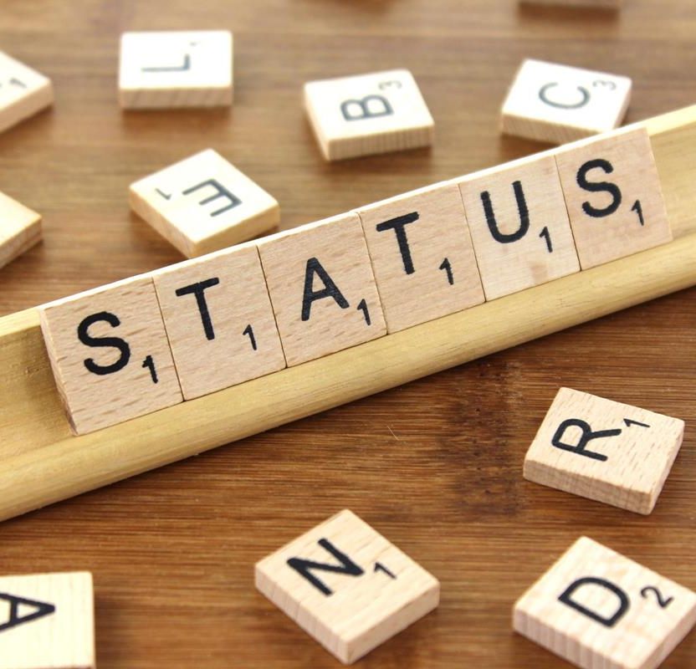
Persoons-
kenmerken Generatie Z
Dit zoeken ze bij anderen:
Netwerkers bij uitstek
Belevenis
Inspiratie
Status | Door dingen te beleven die anders zijn
Ahlers, Boender, 2016

Slide 19
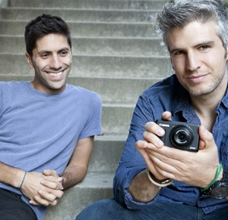
Persoons-
kenmerken Generatie Z
Keerzijde:
Netwerkers kan gevaarlijke mensen bevatten
Catfish
Grooming
Alles is openbaar
Mening kun je overal posten
Cyberpesten
Ahlers, Boender, 2016

Slide 20
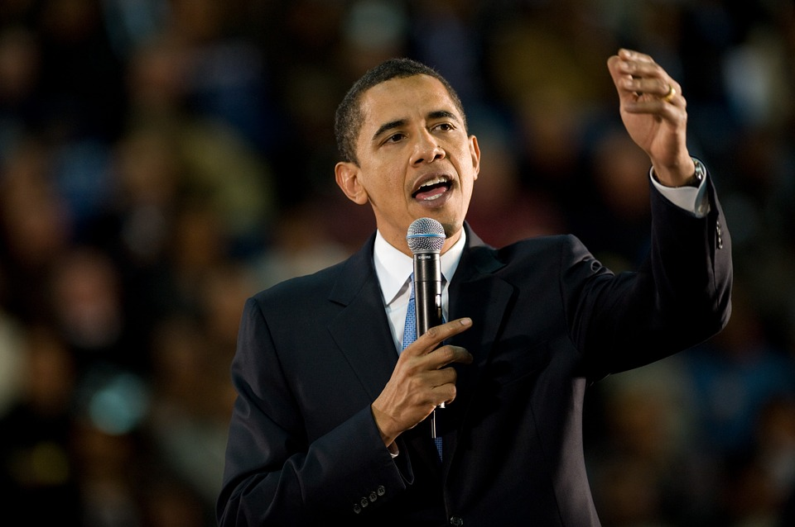
“Change will not come if we wait for some other person or some other time. We are the ones we’ve been waiting for. We are the change that we seek” - Barack Obama.

Slide 21
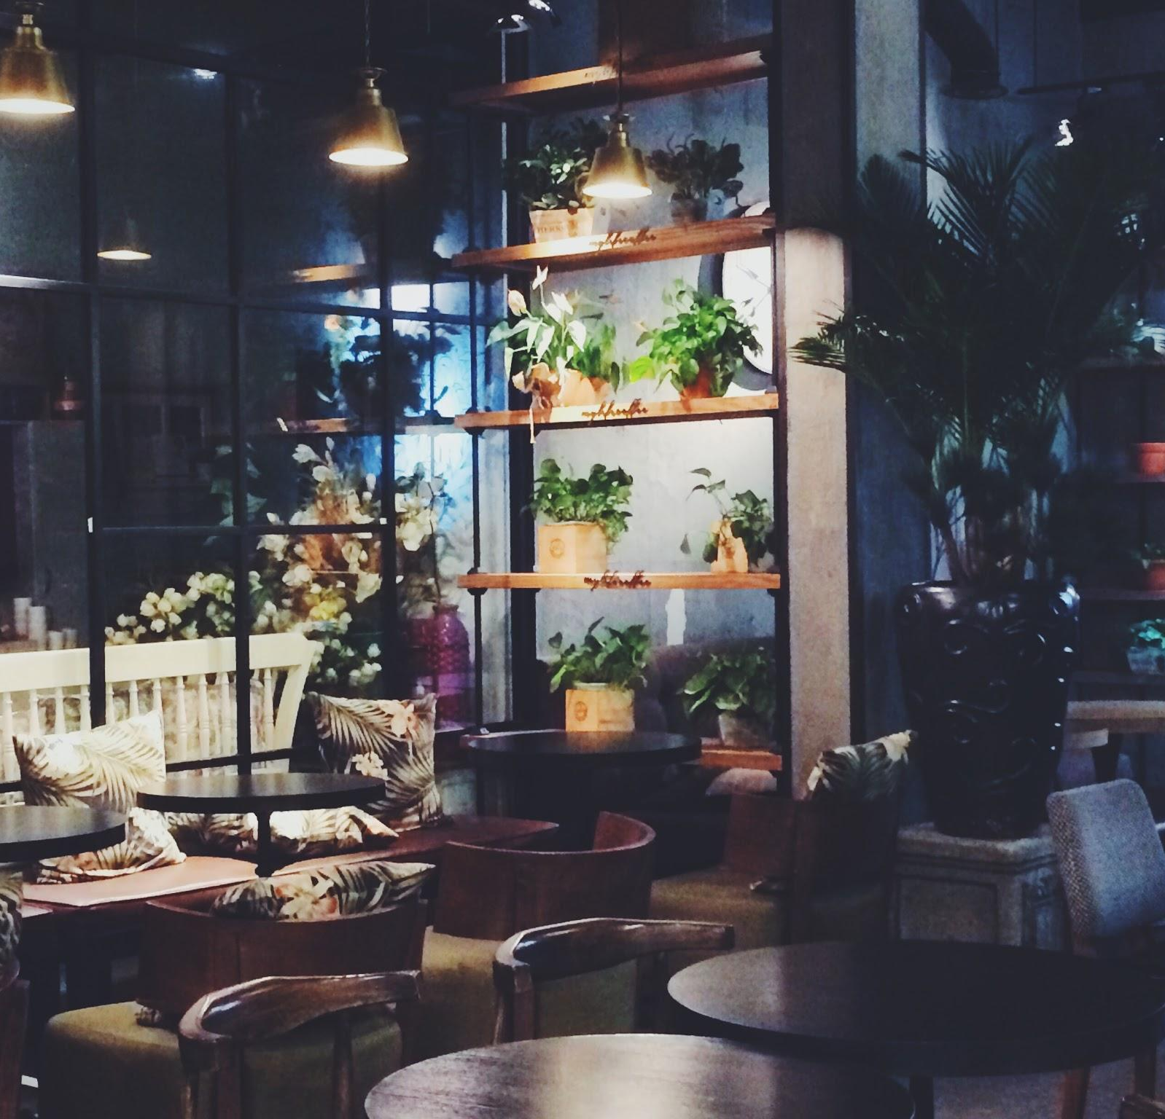
Maatschappelijke omarming Generatie Z
“People will pay more to be entertained than educated”
Netwerken
Zorg dat je interessant voor ze bent
Ga in gesprek met wat ze willen, betrek ze bij het proces, luister naar hen
De omgeving dient inspirerend, uitdagend en een beleving te zijn
In gebouw en personen
Serious gaming
Transparantie en echt
Ahlers, Boender, 2016

Slide 22
“I don’t love studying. I hate studying. I like learning. Learning is beautiful.”
Natalie Portman

Slide 23
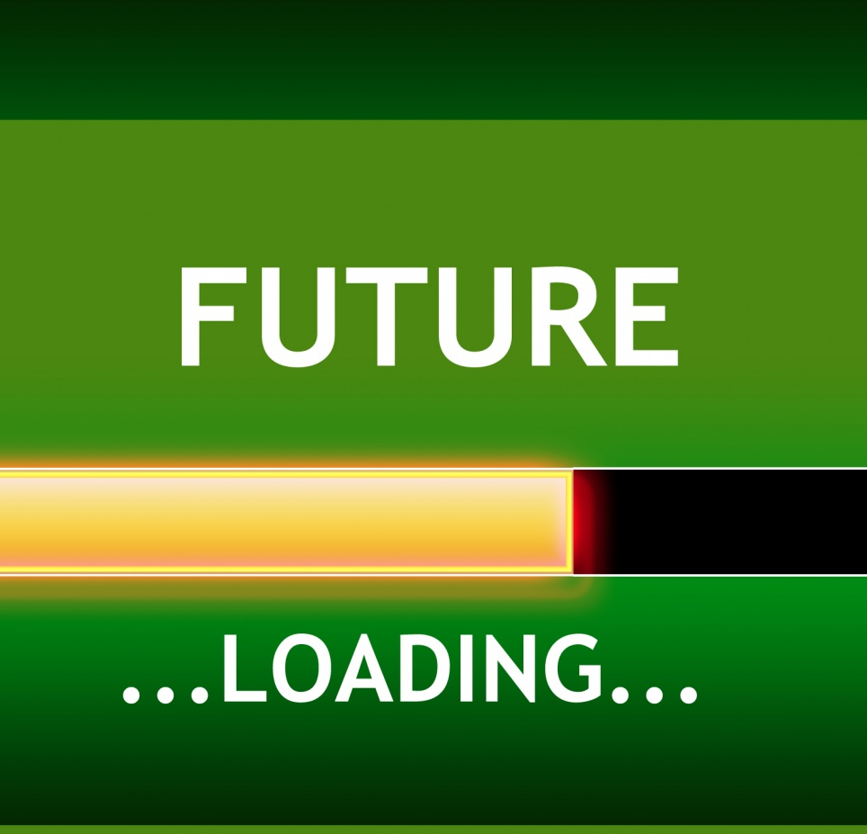
Toekomst van het onderwijs?
Men heeft overal het gevoel dat het onderwijs niet meer past.
Leren moet vooral leuk zijn
Ieder kind heeft eigen talent
Aandacht voor digitale wereld
serious gaming
content is altijd beschikbaar
Nadruk op
creativiteit, originaliteit en flexibiliteit
Ahlers, Boender, 2016

Slide 24
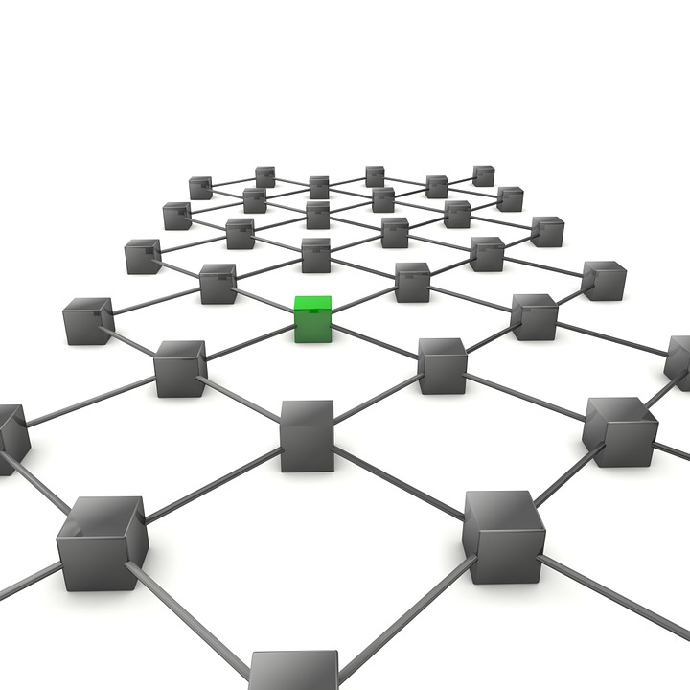
Toekomst van het onderwijs?
Generatie Z realiseert zich dat er meer te leren valt, dan dat er geleerd kan worden.
Leren
vaardig, waardig en aardig
Groei naar
zelfstandigheid en flexibiliteit
Persoonsvorming
Nodes
leren verbanden en netwerken te zien
Ahlers, Boender, 2016

Slide 26
Vraag:
Hoe kritisch zijn jullie op nieuws?

Slide 27
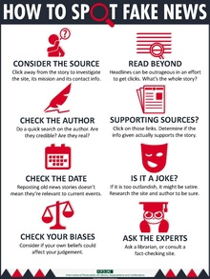
Fake of niet fake?
Ahlers, Boender, 2016

Slide 28
Opdracht
Maakt tweetallen
Je krijgt een envelop met ‘fake’ of ‘niet fake’
Ga op zoek naar een (nieuws)bericht in jullie categorie
+/- 15 minuten zoeken en voorbereiden
Presenteer het bericht alsof het waar is
De groep mag raden: fake of niet fake?

Slide 29
Digital natives
‘Digital natives’, een groep die een gezamenlijke digitale taal spreekt. Ze kennen geen wereld zonder computers, videospellen en internet.
Hoe digitaal vaardig vinden jullie jezelf?

Slide 30
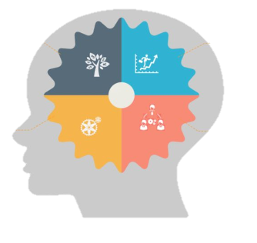
Persoons-
kenmerken Generatie Z
Eigenschappen:
Zelfbewust | Overschatting
Probleemoplossend | Versimpeling
Multitasking | Korte spanningsboog
Privacy | Transparantie
Omgevingsbewust |
Zoekt balans
Status krijgt nieuwe dimensie
Ahlers, Boender, 2016

Slide 31
Persoons-
kenmerken Generatie Z
#Goals
#Job

Slide 32
Vraag:
Wie kijkt er wel eens online filmpjes?
Wie maakt er wel eens filmpjes?

Slide 33
Vraag:
Wie kijkt er wel eens naar een vlog?
Wie maakt wel eens een vlog?

Slide 34
Vraag:
Wie luistert online naar muziek?
Wie maakt online muziek?

Slide 35
Vraag:
Wie speelt er wel eens games?
Wie maakt er wel eens een game?

Slide 36
Vraag:
Wie bezoekt websites?
Wie maakt er wel eens een website?

Slide 37
Stelling:
Jullie kunnen vooral digitaal consumeren maar niet creëren.

Slide 38
Bouwen aan een sterke toekomst:
Wat wordt jouw bijdrage hieraan?

Slide 39
Maatschappelijke Stage

Slide 40
Waarom?
Inspraak, invloed en de mogelijkheid tot initiatief

Slide 41
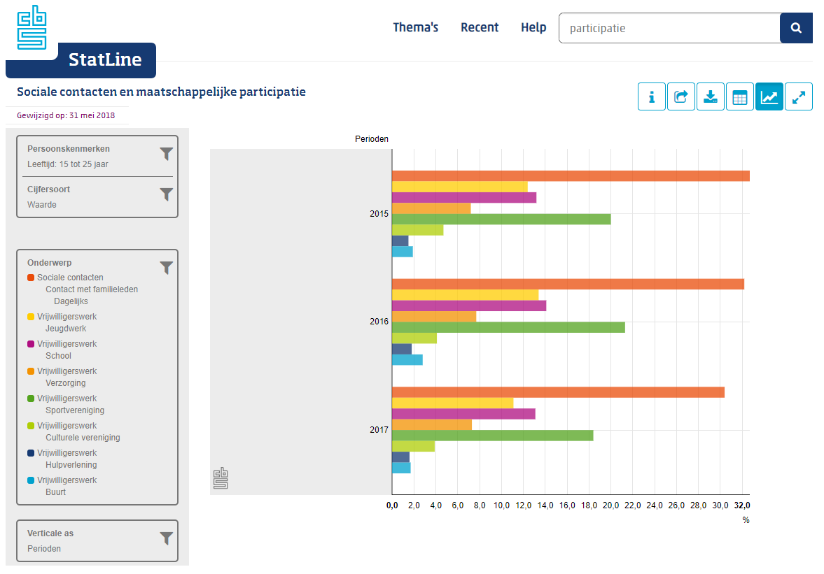
Waar?

Slide 42
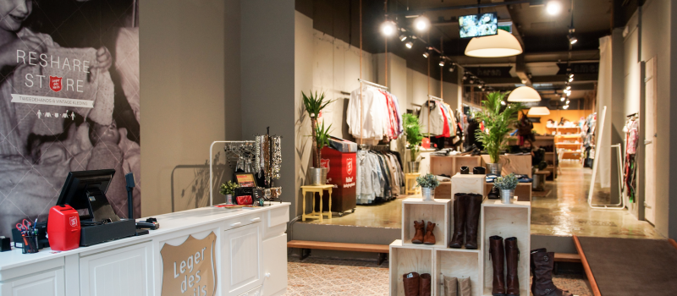
Waar?

Slide 43
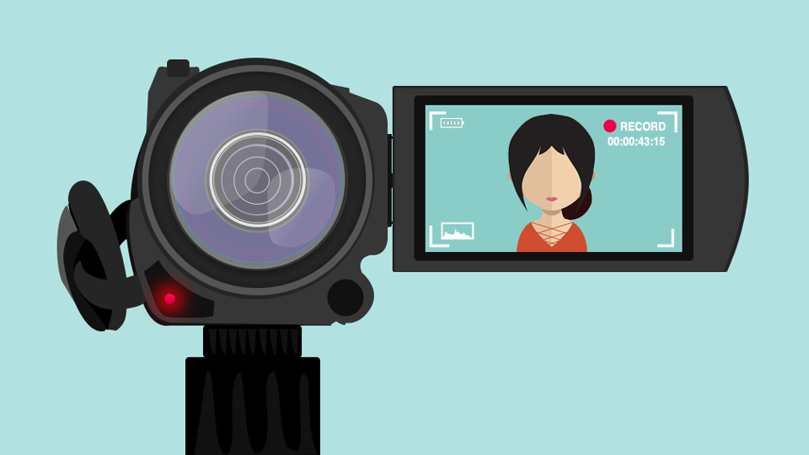
Hoe?

Slide 44
Wanneer?
Week 7 | donderdag 10 januari

